Slide 1
线性回归
Eng Teong Cheah

Slide 2
Objective
Key ingredients in a machine learning model are training data, a loss function, an optimization algorithm, and quite obviously, the model itself.

Slide 3
目录
线性回归

Slide 4

线性回归

Slide 5
线性回归基本要素

Slide 6
线性回归基本要素
线性回归输出是一个连续值，因此适用于回归问题。回归问题在实际中很常见，如预测房屋价格、气温、销售额等连续值的问题。与回归问题不同，分类问题中模型的最终输出是一个离散值。我们所说的图像分类、垃圾邮件识别、疾病检测等输出为离散值的问题都属于分类问题的范畴。softmax回归则适用于分类问题。 由于线性回归和softmax回归都是单层神经网络，它们涉及的概念和技术同样适用于大多数的深度学习模型。

Slide 7

训练数据
我们通常收集一系列的真实数据，例如多栋房屋的真实售出价格和它们对应的面积和房龄。我们希望在这个数据上面寻找模型参数来使模型的预测价格与真实价格的误差最小。在机器学习术语里，该数据集被称为训练数据集（training data set）或训练集（training set），一栋房屋被称为一个样本（sample），其真实售出价格叫作标签（label），用来预测标签的两个因素叫作特征（feature）。特征用来表征样本的特点。 假设我们采集的样本数为 n ，索引为 i 的样本的特征为 x(i)1 和 x(i)2 ，标签为 y(i) 。对于索引为 i 的房屋，线性回归模型的房屋价格预测表达式为

Slide 8


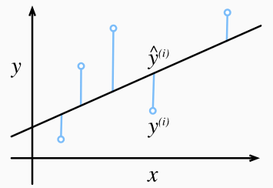

损失函数

Slide 9

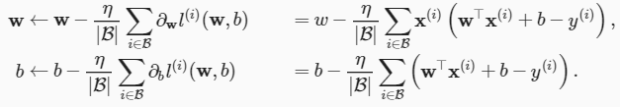
优化算法

Slide 10
模型预测

Slide 11
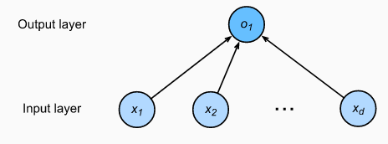
神经网络图
Linear regression is a single-later neural network.

Slide 12
谢谢!
Does anyone have any questions?
Twitter: @walkercet
Blog: https://ceteongvanness.wordpress.com

Slide 13
资源
Dive into Deep Learning

